Slide 1
인간 컴퓨터 상호작용 기말 pROJECT
201721574 이찬호

Slide 2
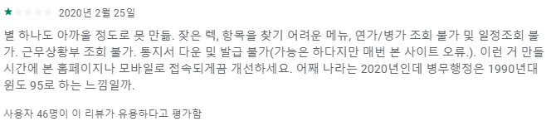
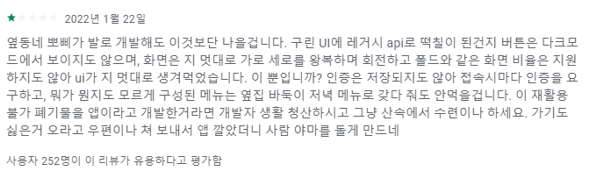
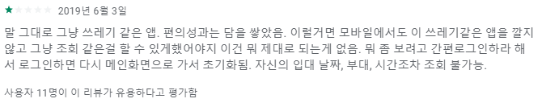
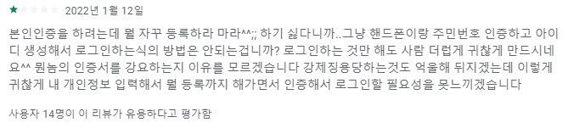
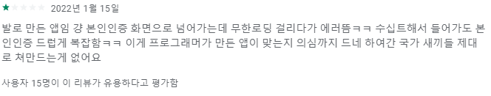
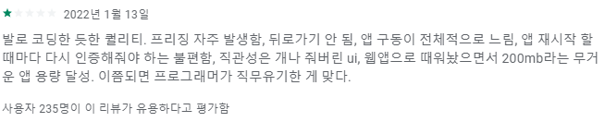
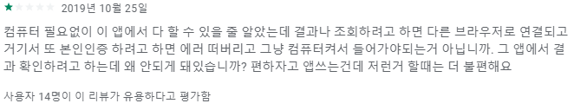
1.1
병무청 어플리케이션의 평가

Slide 3
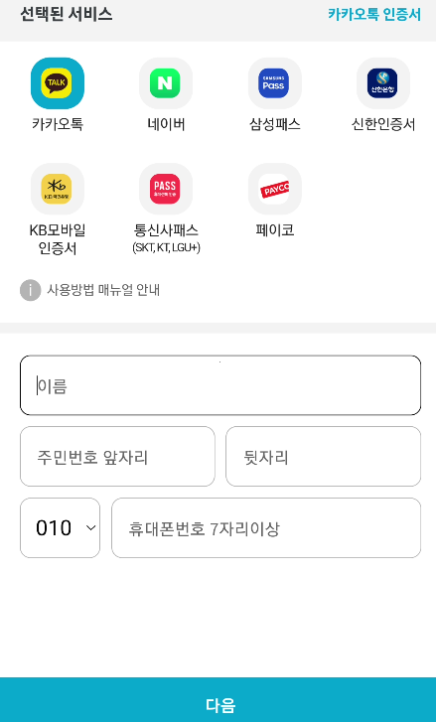
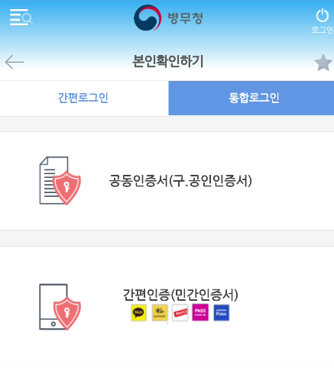
2.1
기존 인터페이스의 현황 및 문제점 (1)
사용되지 않는 추세의
공동 인증서
간편 인증은 충분히 수고스럽다
+잠깐이라도 바탕화면으로 이동하면 다시 인증 요구함

Slide 4
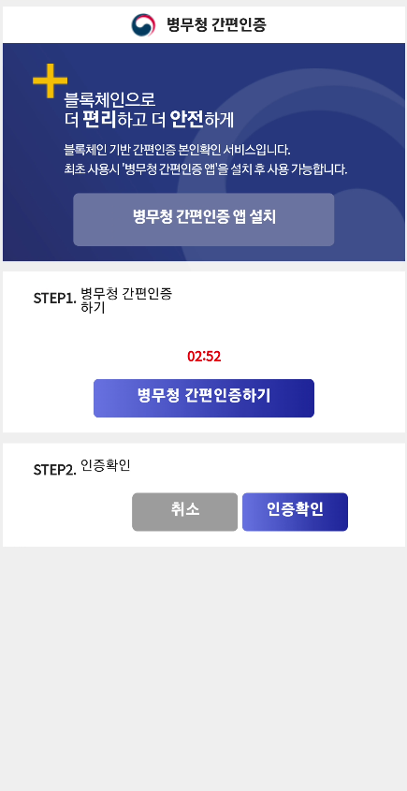
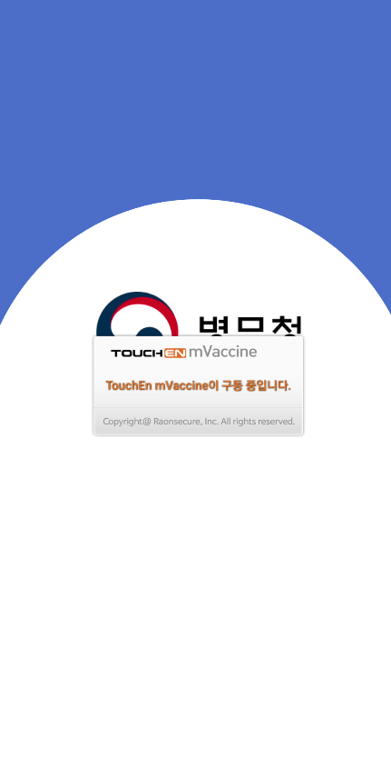
2.2
기존 인터페이스의 현황 및 문제점 (1)
병무청 홈페이지의 업무를 휴대폰으로
꾸준히 이용하기 위해선 무려 3개의
어플리케이션이 필요함
간편 인증과 마찬가지로 종료 후 바로 다시 접속 해도 재인증을 요구하는 점이 많은 사람의 불만을 야기시킨다

Slide 5
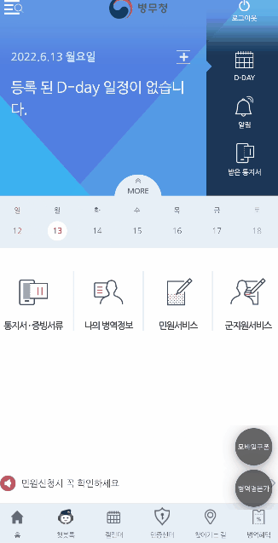
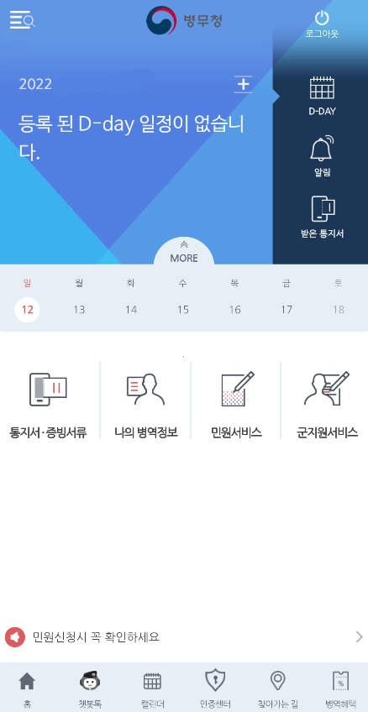
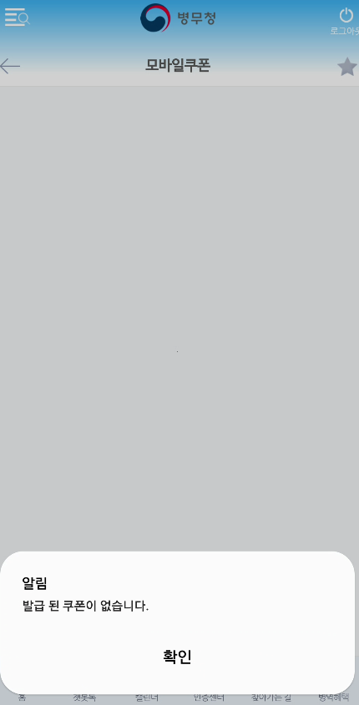
2.3
기존 인터페이스의 현황 및 문제점 (2)

Slide 6
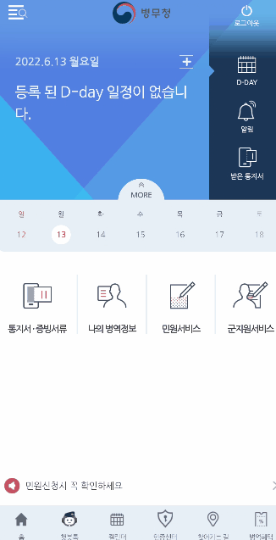
2.4
기존 인터페이스의 현황 및 문제점 (2)
앱 자체에서 기능을 지원하지
않아서 웹페이지로 이동시킴
400MB나 되는 무거운 용량
번거로운 로그인 방식들
지원하는 기능 거의 없음
-> 사용하는게 더 불편한 모순

Slide 7
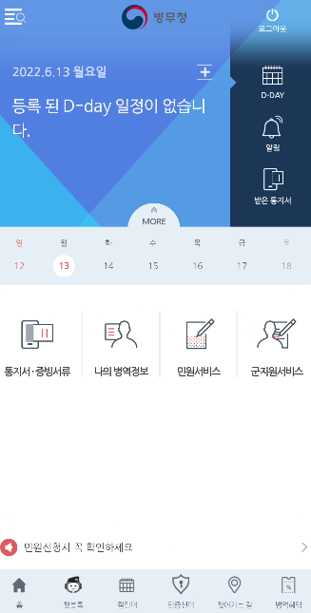
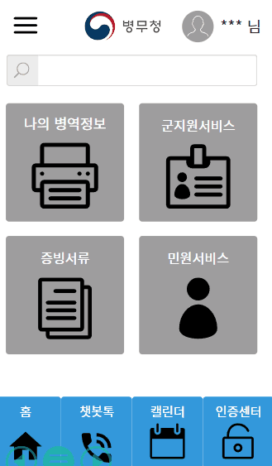
2.5
해결 방안

Slide 8
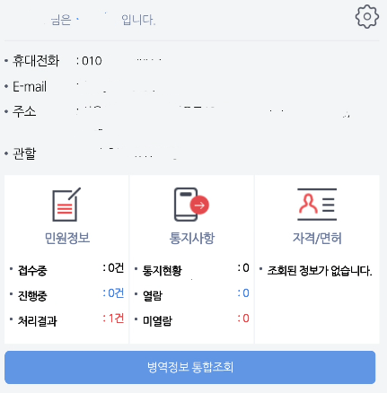
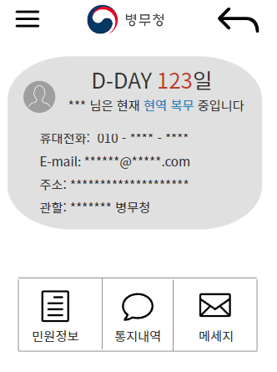
2.6
해결 방안

Slide 9
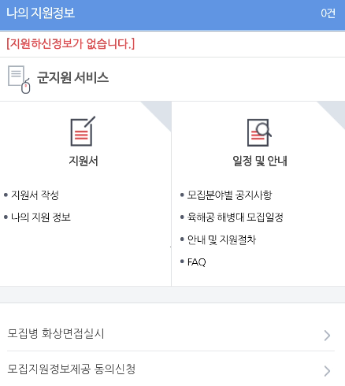
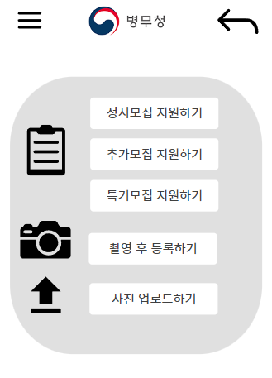
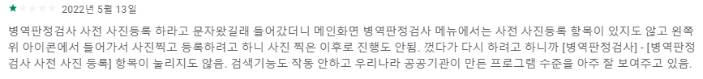
2.7
해결 방안

Slide 10
3.1
전제사항
본 프로젝트의 범위는 스마트폰만 해당된다. 컴퓨터로 해당 웹사이트를 사용했을 경우는 이번 프로젝트에 포함하지 않는다.
본 프로젝트에서 사용할 모바일 SNS 어플리케이션은 3월 2일자로 업데이트 된 2.73v ‘병무청’을 기준으로 제작한다.
사용자는 구글, 네이버, 카카오 계정 혹은 개인 휴대폰 전화 중 하나 이상 소유하고 있는 것으로 가정한다.
테스트를 진행할 ‘내부 기능‘은 군지원서비스 – 정시 모집 지원하기로 한정해서 테스트한다.

Slide 11
4.1
실험 방법
실질적 이용자인 국방의 의무 대상자 지인들
수정 전후의 로그인과 내부 기능 사용하는데 걸리는 속도를 측정함
로그인에 소모되는 시간, 내부 기능을 사용하는데 걸리는 시간
실험 대상자
실험 방법
측정 및 평가 척도

Slide 12
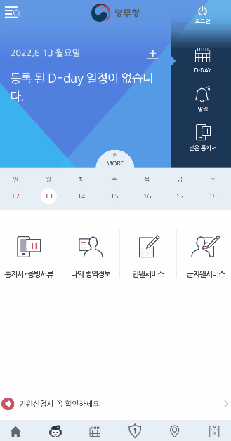
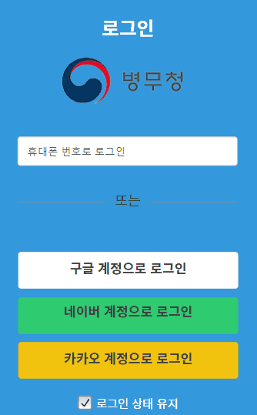
4.2
실험 결과

Slide 13
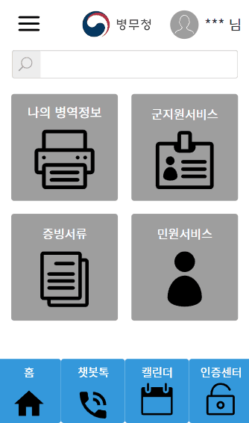
4.3
실험 결과

Slide 14
5.1
사용자 후기
확실히 이전보다 직관적이다
속도가 훨씬 빨라졌다
너무 미니멀리즘에 집중해서 메인 화면 외에 기능이 필요할 땐 메뉴에서 한참 찾아보게 만든다
기존의 블록체인을 이용한 방식보다 보안이 취약할 것 같다
부정
긍정

Slide 15
감사합니다!

